Slide 1
MOZKOMÍŠNÍ MOK

Slide 2
ANATOMIE, ODBĚR

Slide 3
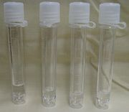
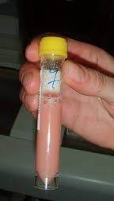
Anatomie

Slide 4
Anatomie

Slide 5
Anatomie

Slide 6
Anatomie

Slide 7
Indikace k odběru
Zánětlivá onemocnění
Krvácení do subarachnoideálního prostoru
Autoimunitní onemocnění
Nádorová onemocnění

Slide 8
Odběr
Lumbální punkce
Subokcipitální
Ventrikulární
Odběr vzorku z komorové drenáže
Odběr z V-P shuntu

Slide 9
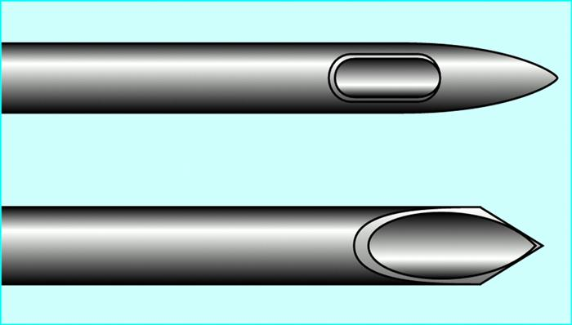
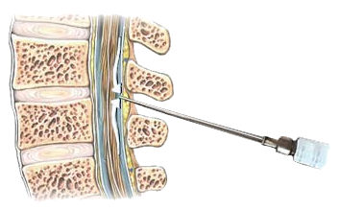
Lumbální punkce

Slide 10
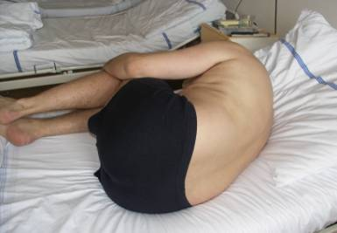
Lumbální punkce

Slide 11
Subokcipitální punkce

Slide 12
Zevní komorová drenáž
Komorový katetr
▪Spojovací set
▪Antirefluxní sběrná komora
▪Sběrný sáček
▪Měřítko s posunem
▪Laserové ukazovátko

Slide 13
Odběr z V-P shuntu

Slide 14
INTRATÉKÁLNÍ SYNTÉZA IMUNOGLOBULINŮ

Slide 15
Imunoglobuliny v likvoru
Původ:
Z krve
Lokální (intratekální) syntéza
Fyziologické hodnoty:
CSF-IgG: 12,0-40,0 mg/l
CSF-IgM: 0,2-1,2 mg/l
CSF-IgA: 0,2-2,1 mg/l

Slide 16
Průkaz intratekální syntézy
Kvantitativní – výpočet dle Reibera
Kvalitativní – izoelektrická fokusace

Slide 17
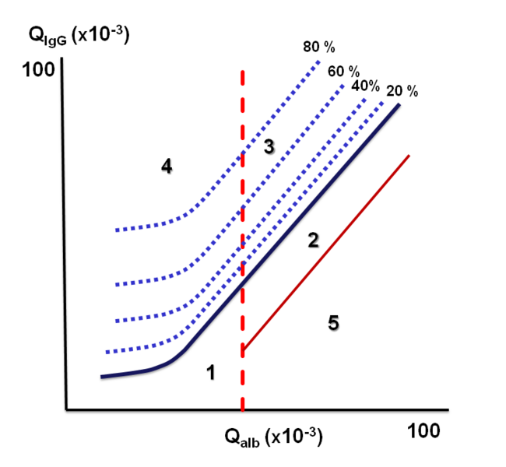
Výpočet dle Reibera

Slide 18
Izoelektrická fokusace
Elektroforéza v gradientu pH
Likvor a sérum současně
Významné: nález v likvoru, nepřítomnost v séru

Slide 19
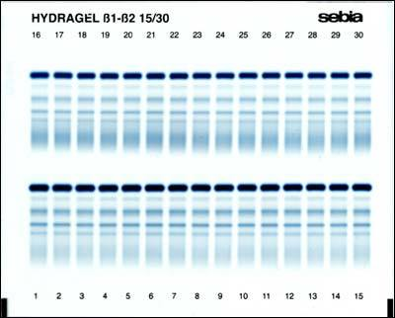
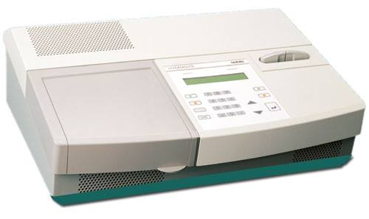
Izoelektrická fokusace

Slide 20
Základní typy izoelektroforeogramů

